Slide 1
ATAI
Advanced Techniqueof Artificial Intelligence
ATAI
ChongqingUniversity _{AdvancedTechniqueof}
of Technology Artificial Intelligence
Chongqing University of
Technology
Chongqing University ^{ATAI}
_{of Technology} Advanced Techniqueof
Artificial Intelligence
Chongqing University of Technology
Chongqing University of Technology
General Debiasing for Multimodal Sentiment Analysis
General Debiasing for Multimodal Sentiment Analysis
Code:https://github.com/Teng-Sun/GEAR
2024.1.4 • ChongQing
—— MM 2023
Reported by Tingting Zhang
1

Slide 2
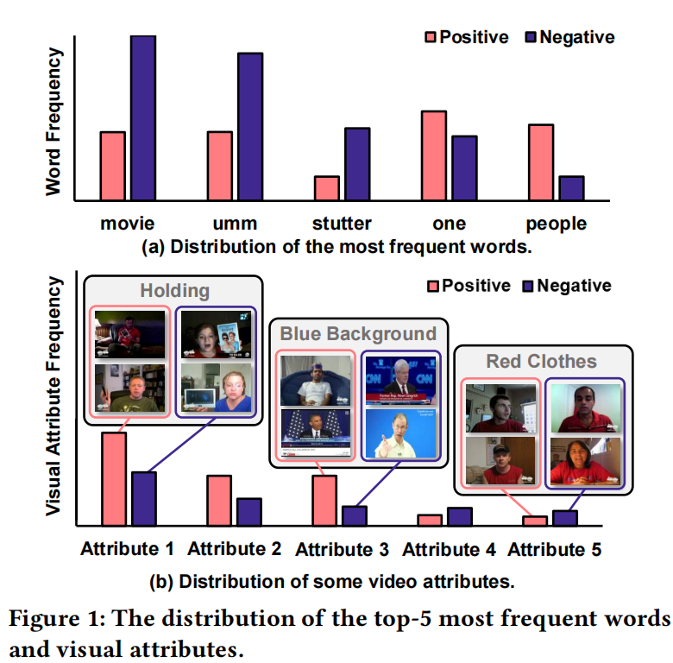
ATAI
AdvancedTechniqueof
Artificial Intelligence
ATAI
ChongqingUniversity _{AdvancedTechniqueof}
of Technology Artificial Intelligence
ChongqingUniversity of Technology
Motivation
Existing studies usually suffer from fitting the spurious correlation between multimodal features and sentiment labels.
Notes:
现有方法利用多模态信息进行预测，但不可避免地受到多模态特征和情感标签之间虚假相关性的影响。
图1展示了“电影”和“蓝色背景”分别与负面和正面情感标签之间的强相关性，但这些词汇和属性并不是可靠的情感识别线索。
比如，在MOSEI数据集中，单词“movie”与负面情感高度相关，而属性“blue background”与正面情感强相关
通过减少MSA模型对虚假相关性的依赖

Slide 3
ChongqingUniversity of Technology
ATAI
AdvancedTechniqueof
Artificial Intelligence
ATAI
ChongqingUniversity _{AdvancedTechniqueof}
of Technology Artificial Intelligence
Overview
Notes:
1)解纠缠表示学习模块：对于具有三种模态的给定样本，我们首先分别通过鲁棒和有偏提取器来解纠缠每种模态的鲁棒和有偏特征。然后，我们交换了鲁棒和有偏的特征，这合成了更多样化的样本，并促进了解纠缠。
2)偏差估计模块：我们设计了GMAE损失来提高偏差提取器的训练。此外，我们计算基于多模态偏置特征和情感标签的预测之间的绝对值。使用三种模态的绝对值来估计每个样本的偏倚权重。
3)去偏置优化模块：我们通过多头自注意融合多模态鲁棒特征，并使用IPW增强的MAE损失来训练鲁棒提取器。我们利用IPW对样本进行了偏置权重的重新加权，从而抑制了偏置较大样本的影响。
swap: 我们在同一小批次中用随机选择的偏置向量替换每个偏置向量

Slide 4
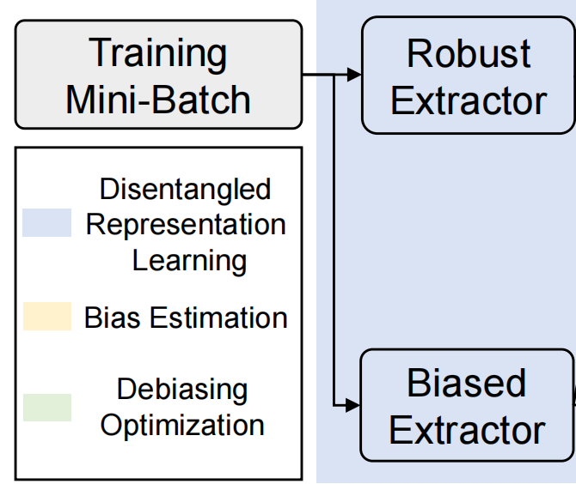
ChongqingUniversity of Technology
ATAI
AdvancedTechniqueof
Artificial Intelligence
ATAI
ChongqingUniversity _{AdvancedTechniqueof}
of Technology Artificial Intelligence
Method
1. Traditional MSA Task.
2. Robust and Biased Extractors.

Slide 5
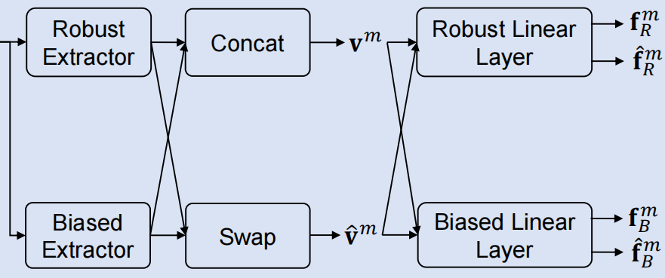
ChongqingUniversity of Technology
ATAI
AdvancedTechniqueof
Artificial Intelligence
ATAI
ChongqingUniversity _{AdvancedTechniqueof}
of Technology Artificial Intelligence
Method
3. Diversify Samples via Swap.
Notes:
我们连接鲁棒的和相应的有偏的潜在向量，并且还连接鲁棒的和随机选择的有偏的潜在向量。

Slide 6
ChongqingUniversity of Technology
ATAI
AdvancedTechniqueof
Artificial Intelligence
ATAI
ChongqingUniversity _{AdvancedTechniqueof}
of Technology Artificial Intelligence
Method
4. GMAE loss.
Notes:
为了便于有偏提取器获得高质量的偏置特征，我们开发了GMAE损失。为了便于有偏提取器获得高质量的偏置特征，我们开发了GMAE损失。
GCE损失可以使有偏模型强调“更容易”的样本，这些样本在有偏模型的预测与标签之间具有很强的一致性，这放大了有偏模型的“偏见”。
公式（8）中的梯度计算是为了权衡 GMAE 损失的梯度。具体而言，梯度的权重是通过 S 型函数（sigmoid 函数）计算的，这个函数会将绝对值较小的项的梯度放大，从而使这些项对梯度的贡献更大。(目的是为了在训练中更注重那些模型预测相对准确的样本，从而提高模型对“更容易”的样本的学习效果。)
调整了 GMAE 损失中不同样本对梯度的贡献，使得在训练中更加关注那些“更容易”学到偏差特征的样本。

Slide 7
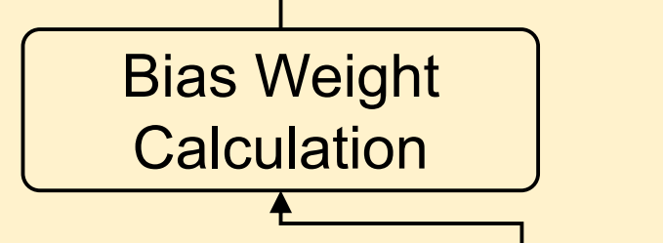
ChongqingUniversity of Technology
ATAI
AdvancedTechniqueof
Artificial Intelligence
ATAI
ChongqingUniversity _{AdvancedTechniqueof}
of Technology Artificial Intelligence
Method
5. Bias weight Calculation.

Slide 8
ChongqingUniversity of Technology
ATAI
AdvancedTechniqueof
Artificial Intelligence
ATAI
ChongqingUniversity _{AdvancedTechniqueof}
of Technology Artificial Intelligence
Method
6. Robust Features Fusion.
Notes:
通过多头自注意融合多模态鲁棒特征
从具有虚假相关性的有偏数据中学习鲁棒表示

Slide 9
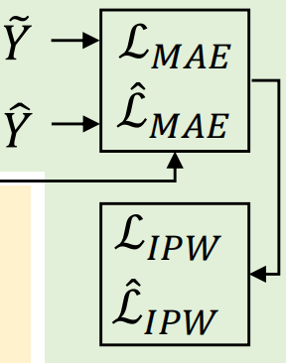
ChongqingUniversity of Technology
ATAI
AdvancedTechniqueof
Artificial Intelligence
ATAI
ChongqingUniversity _{AdvancedTechniqueof}
of Technology Artificial Intelligence
Method
7. IPW-enhanced(Inverse Probability Weighting) MAE loss.
8. Training Objective.
Notes:
MAE损失同等对待有/无偏倚的样本
IPW的主要作用是通过赋予不同样本不同的权重，来调整模型的训练过程，使得模型更好地适应整体样本分布，而不是过于依赖于某些特定的样本。(使用了 IPW 来调整 MAE 损失函数的权重)
IPW降低有偏样本（biased samples）对训练产生的影响，使得模型更加关注无偏样本（unbiased samples）
Bias(x)： Bias(x) 表示样本 x 的偏差，即模型在处理样本 x 时可能存在的系统性错误或倾向。（如果x更可能与其偏置特征相关联，我们应该低估损失，以阻止这种有偏见的样本。）
P(x|Bias(x))： 表示在给定样本偏差 Bias(x) 的条件下，样本 x 出现的概率。这个概率被用于计算 IPW。

Slide 10
ATAI
AdvancedTechniqueof
Artificial Intelligence
ATAI
ChongqingUniversity _{AdvancedTechniqueof}
of Technology Artificial Intelligence
ChongqingUniversity of Technology
Experiments
each of which is labeled with a continuous sentiment score ranging from -3 (strongly negative) to 3 (strongly positive).
Notes:
首先得到词频在不同情感类别中的分布。
然后，我们使用模拟退火算法进行数据集构建，该算法迭代优化OOD文本集，以使所有单词在不同情感类别上的分布尽可能相同，（例如，单词“电影”具有相等数量的正面和负面类别）
对音频或视频的[39]提供的手工制作的特征采用K均值聚类，以获得每个模态的聚类（对于音频和视频，聚类= 100）。

Slide 11
ATAI
AdvancedTechniqueof
Artificial Intelligence
ATAI
ChongqingUniversity _{AdvancedTechniqueof}
of Technology Artificial Intelligence
ChongqingUniversity of Technology
Experiments

Slide 12
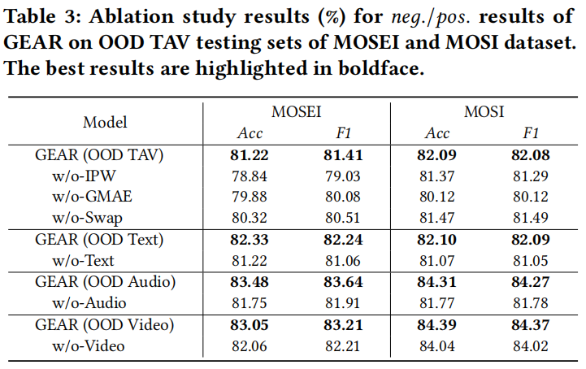
ATAI
AdvancedTechniqueof
Artificial Intelligence
ATAI
ChongqingUniversity _{AdvancedTechniqueof}
of Technology Artificial Intelligence
ChongqingUniversity of Technology
Experiments

Slide 13
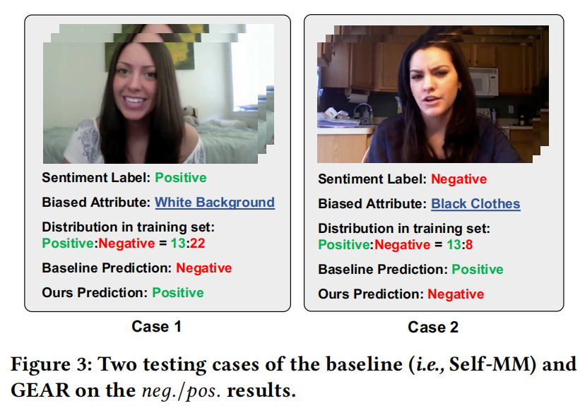
ATAI
AdvancedTechniqueof
Artificial Intelligence
ATAI
ChongqingUniversity _{AdvancedTechniqueof}
of Technology Artificial Intelligence
ChongqingUniversity of Technology
Experiments

Slide 14
ChongqingUniversity of Technology
ATAI
AdvancedTechniqueof
Artificial Intelligence
ATAI
ChongqingUniversity _{AdvancedTechniqueof}
of Technology Artificial Intelligence
Thanks!

